Slide 1
"Варианты недорогих и полезных блюд"

Slide 2
Задание:
Необходимо сформулировать для себя несколько основных правил, следуя которым можно экономить на питании абсолютно без ущерба для здоровья, а чаще всего и с пользой для него.

Slide 3
1. Каши.
Крупы и зерновые (хлеб, макароны) продукты нужно есть каждый день. Это источник сложных углеводов и витаминов группы В в нашем рационе. У разных каш есть и индивидуальные полезные свойства. Овсяная каша улучшает состояние кожи и самочувствие человека, рисовая -хорошо влияет на нервную систему и помогает при кишечных расстройствах, пшённая - укрепляет сердечно-сосудистую систему. Гречневая каша богата железом, помогает при нарушениях обмена веществ. Быстрые каши имеют меньшую питательную ценность. Норма потребления - 30 г сухих круп в день.

Slide 4
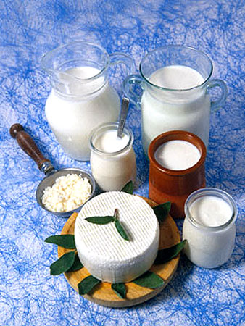
2. Молочные продукты.
Источник белка и кальция в легкоусвояемой форме. Кисломолочные продукты помогают восстановить нормальную микрофлору кишечника.

Slide 5
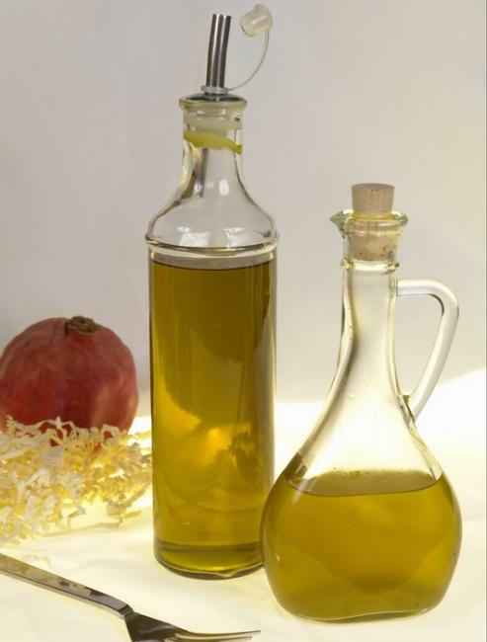
3. Растительное масло.
Содержит ненасыщенные жиры, облегчающие пищеварение, и витамин Е, препятствующий развитию раковых клеток и считающийся витамином красоты. Подсолнечное масло не уступает оливковому. Имеет высокую усвояемость. Норма потребления - 0,2 л в неделю.

Slide 6
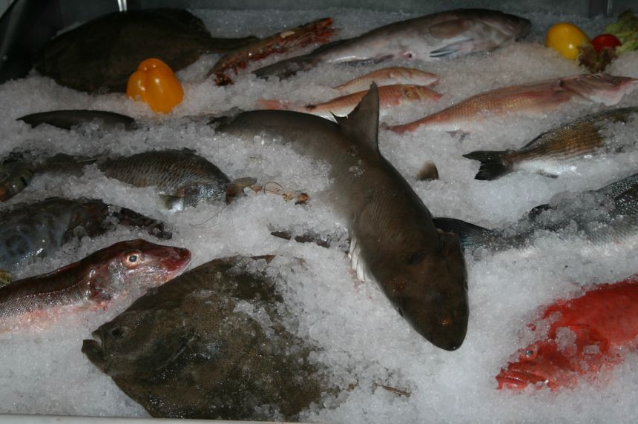
4. Рыба и морепродукты.
Основные поставщики белка, омега-3 жирных кислот, фосфора и тирозина (основного мозгового нейромедиатора). Жирная рыба полезна для сердечно-сосудистой системы.
Норма потребления - 600-800 г в неделю.

Slide 7
5. Овощи и фрукты вашей местности.
Содержат витамины и клетчатку. Регулярное употребление снижает давление и уровень холестерина в крови. Самые полезные овощи и фрукты общедоступны. Квашеная капуста по содержанию витаминов превосходит лимоны и апельсины, яблоки и свёкла защищают от рака, а морковь - главный помощник в борьбе со старением.
Норма потребления - 400 г в день.

Slide 8
6. Яйца.
Легкоусвояемый продукт, содержащий 11 видов витаминов (в желтке), дневную норму натурального белка, кальций и другие микроэлементы.
Норма потребления - 1-2 штуки в день.

Slide 9
7. Мясо.
В обязательном порядке должно присутствовать в рационе детей. Дети, недополучающие мяса, отстают в умственном и физическом развитии от своих сверстников. Людям старше 35 лет мясо следует употреблять 2-3 раза в неделю с большим количеством овощей. В остальные дни животный белок можно заменить мясом птицы и рыбой.

Slide 10
Дальновидный человек - экономный человек. К организации питания это относится в полной мере. Ведь планировать можно не только покупки, но и меню. Составляя меню, вы получите прекрасную возможность сбалансировать свое питание по калорийности, по питательным веществам, по витаминам и, что немаловажно, по цене.

